Slide 1
Ернест Хемінгуей

Slide 2
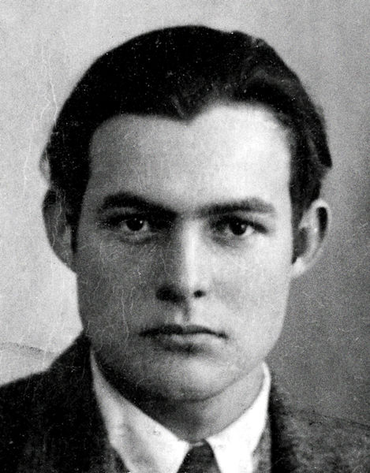
Ерне́ст Мі́ллер Хемінгуе́й (21 липня 1899 — 2 липня 1961) — американський письменник та журналіст, лауреат Нобелівської премії з літератури за 1954 рік.
Здобув широку популярність завдяки своїм романам та оповіданням, а також завдяки активному та наповненому пригодами життю. Його лаконічний та насичений стиль оповіді відіграв значну роль у літературі XX століття. У 1993 році на його честь названо малу планету 3656 Hemingway

Slide 3
Дитинство
Ернест Хемінгуей народився 21 липня 1899 в Оук-Парку, що у передмісті Чикаго, штат Іллінойс, США. Його батько, Кларенс Едмот Хемінгуей, працював лікарем, а його мати, Ґрейс Ґолл — музиканткою. Ернест був другою дитиною в сім'ї (першою була донька Марселина, яка народилася 1898 року). Його назвали на честь діда Ернеста, маминого батька. Проте, власне ім'я Хемінгуею не подобалося, і він пов'язував його з наївним, навіть дурнуватим, героєм комедійної п'єси Оскара Вайльда"Як важливо бути серйозним".
Мати Хемінгуея часто давала концерти у містечку Оук-Парк та навколишніх селах. Майбутнє сина вона теж пов'язувала з музикою і тому змушувала його співати у церковному хорі та грати на віолончелі. Малий Ернест зовсім не хотів займатися музикою та співами, але його супротив було придушено, і він щодня мусив відвідувати уроки музики. Вже дорослим Хемінгуей часто стверджував, що ненавидить свою матір, хоча біограф Майкл Рейнольдс відзначав, що Хемінгуей з матір'ю були дуже схожими за характерами. Пізніше Хемінгуей відзначав, що уроки музики були корисним для його творчості.

Slide 4
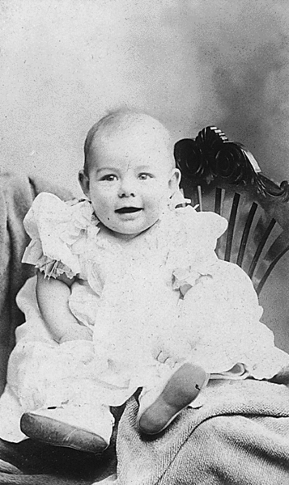
Сім'я Хемінгуеїв крім зимового будинку в Оук-Парку, мала ще й котедж «Віндемер» на озері Валлун. Кожного літа Хемінгуей з батьками, братами й сестрами вирушав у ці тихі місця. Для хлопчика поїздки у «Віндемер» означали повну свободу. Його ніхто не змушував грати на віолончелі, і він міг займатися своїми справами — сидіти на березі з вудкою, блукати лісом, гратися з дітьми з індіанського селища. У 1911 році, коли Ернесту виповнилося 12 років, дідусь Хемінгуей подарував йому однозарядну рушницю 20-го калібру. Цей подарунок зміцнив дружбу діда і онука. Хлопчик обожнював слухати розповіді дідуся і на все життя зберіг про нього добрі спогади, часто переносячи їх у свої твори в майбутньому.

Slide 5
Літературна діяльність
Літературне покликання Хемінгуея проявилося ще в шкільні роки. Після випуску із середнього навчального закладу він вирішив не вступати до Університету, а переїхав у Канзас, де влаштувався працювати у місцевій газеті Star.
Хемінгуей дуже хотів служити в армії, однак через поганий зір йому відмовляли. Але він все ж зумів потрапити на І Світову війну, влаштувавшись водієм швидкої допомоги. 8 липня 1918 він був поранений на австро-італійському фронті, під Фоссальто-ді-П'яве. У військовому шпиталі Ернест закохався у медсестру Аґнес фон Куровські, що не відповіла йому взаємністю. Ці найяскравіші спогади юності Хемінгуей ніколи не забував. Після війни Ернест почав працювати журналістом у Чикаґо й повернувся до своїх літературних експериментів. Тоді ж він перший раз (із чотирьох) одружився.
У Парижі, куди його була відрядила газета Toronto Star, Хемінгуей познайомився з такими літературними корифеями, як Ф. С. Фітцджеральд, Гертруда Стайн і Езра Паунд, що оцінили праці юнака. У Парижі в 20-ті роки Ернест Хемінгуей бачився з Джойсом. Хемінгуей описав ці події в своїх мемуарах Свято, що завжди з тобою (англ. A Moveable Feast). Вже у 1925 році була опублікована книга Хемінгуея — «У наші часи» («англ. In Our Times»). Перший, по-справжньому письменницький успіх прийшов до Хемінгуея 1926 року після виходу в світ «І сонце сходить»[2] або «Фієста» («англ. The Sun Also Rises»), песимістичного, але водночас блискучого роману про «втрачене покоління» французьких та іспанських репатріантів 1920-х років. Післявоєнні роки Хемінгуей повністю присвятив літературі.

Slide 6
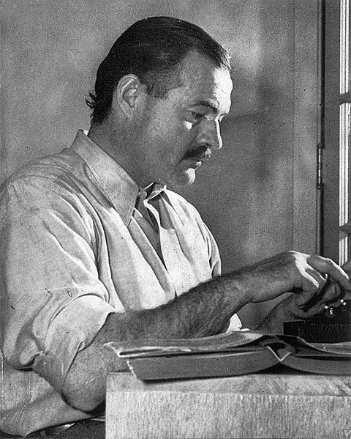
Основним його місцем проживання був Париж, одначе він дуже багато подорожував, оскільки захоплювався гірськими лижами, полюванням і рибальством. 1927 року вийшов збірник оповідань «Чоловіки без жінок» («англ. Men Without Women»), а 1933 року — «Переможець не отримує нічого» («англ. Winner Takes Nothing»), які остаточно затвердили Хемінгуея в очах читачів як виняткового автора коротких оповідань. До найвідоміших з них належать «Вбивці», «Коротке щасливе життя Френсіса Макомбера» і «Сніги Кіліманджаро». І все ж більшість читачів запам'ятала Хемінгуея за його романом «Прощавай, зброє!» («англ. A Farewell To Arms»), 1929 — оповідання про історію нещасливого кохання, що розвивалось на тлі баталій Першої світової війни.

Slide 7
Любов Хемінгуея до Іспанії та кориди відбилась у романі «Смерть після полудня» («англ. Death In The Afternoon»), 1932 рік, а враження письменника від Танґаньїки зафіксовані у оповіданні «Зелені пагорби Африки» («англ. The Green Hills Of Africa»), 1935. Роки Великої депресії описані у романі «Мати й не мати» («англ. To Have And Have Not», 1937). Хемінгуей дуже переймався Громадянською війною в Іспанії середини 1930-х років. Він навіть організував збір пожертвувань на користь республіканців, що воювали проти генерала Франко. Враження від війни знайшли відбиття в іншому відомому романі — «По кому подзвін» («англ. For Whom The Bell Tolls»), 1940. Цей роман багато критиків уважають за найкращу роботу письменника. Річ у тім, що військова тема була однією з найулюбленіших у творчості Хемінгуея. З початком Другої світової війни він відновив свою журналістську діяльність, переїхавши до Лондона. Хемінгуей завжди опинявся в найгарячіших точках та був свідком подій, які згодом стали хрестоматійним матеріалом. Тому його записи мають не лише літературну, але й історичну цінність.

Slide 8
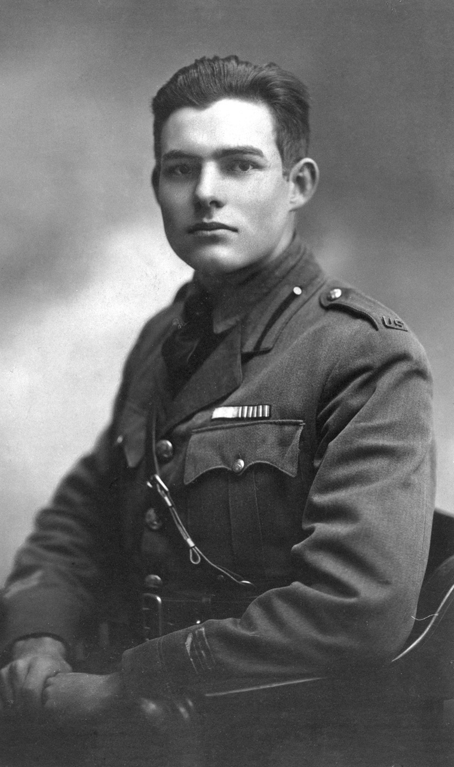
Після війни письменник переїхав на Кубу, де відновив літературну діяльність. Він продовжував подорожувати і 1953 року десь в Африці потрапив у серйозну авіакатастрофу. Того ж року Ернест Хемінгуей отримав Пулітцерівську премію за повість «Старий і море» («The Old Man and The Sea», 1952). Цей твір вплинув також на присудження Хемінгуею Нобелівської премії з літератури за 1954 рік.
1959-го року Фідель Кастро прийшов до влади на Кубі. 1960-го року письменник повернувся до США, Айдахо. Останні роки життя Хемінгуей страждав на тяжкі депресії і розлади психіки, а також на цироз печінки. 1960-го він лежав у клініці Майо в Рочестері (штат Міннесота) з діагнозом депресії та серйозного розумового розладу. Після повернення з лікарні Хемінгуей вкоротив собі віку, вистріливши собі в лоба з мисливської рушниці, яку подарував йому його дідусь. Це відбулось 2 липня 1961 в його власному будинку в Кетчемі, штат Айдахо, США.

